Slide 1
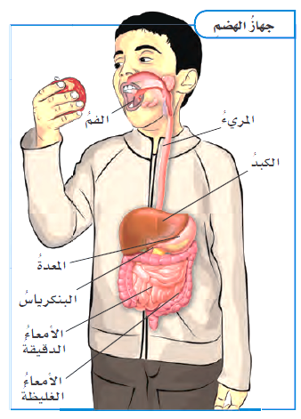
العلوم | المادة
السادس الابتدائي | الصف
الأول | الفصل الدراسي
الثانية( عمليات الحياة) | الوحدة
الرابع (عمليات الحياة في الإنسان والحيوانات) | الفصل
الهضم والإخراج والتنفس والدوران (الجزء الأول) | الدرس الأول

Slide 2

الهضم والإخراج والتنفس والدوران 1
العلوم - الصف السادس الابتدائي
أهداف الدرس
      (1)- توضيحُ كيفية حدوث الهضم في الفقاريات.
(2)- توضيحُ كيفية حدوث الهضم في اللافقاريات.
(3)- بيانُ كيف يتخلص جسم الإنسان من الفضلات.
(4)- استنتاجُ كيف تعمل الكلية على تخليص الدم من الفضلات.

Slide 3
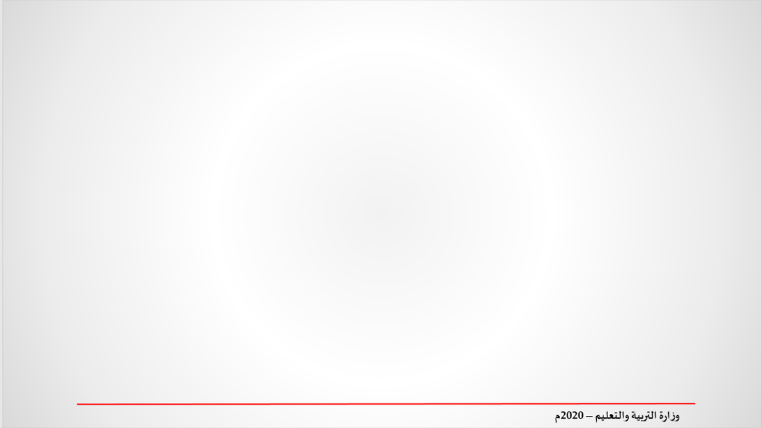
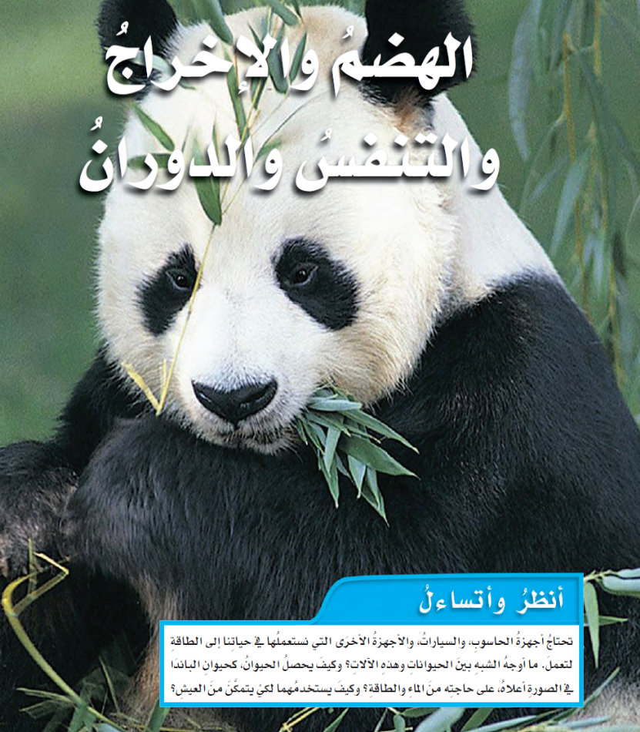
الهضم والإخراج والتنفس والدوران 1
العلوم - الصف السادس الابتدائي
الهضم والإخراج والتنفس والدوران
انظر إلى الصورةِ وأجبْ عن السؤال: كيفَ يحصل حيوان الباندا في الصورة المجاورة على حاجته من الماء والطاقة؟
يحصل على حاجته من الماء والطاقة من خلال التغذية.

Slide 4
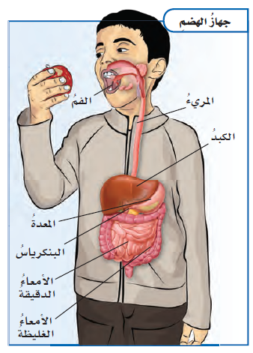
الهضم والإخراج والتنفس والدوران 1
العلوم - الصف السادس الابتدائي
الهضم في الفقاريات
الهضمُ: عمليةٌ يتمُ فيها تفكيكُ الغذاءِ إلى جزيئاتٍ صغيرةٍ وتحليله بحيث يمكنُ للمخلوقِ الحي الاستفادةُ منه.
فعندما يأكل الانسان قطعةً من الخبز فإنها تمر بالأعضاء الآتية:
الفم، المريء،المعدة، الأمعاء الدقيقة، الأمعاء الغليظة.

Slide 5
الهضم والإخراج والتنفس والدوران 1
العلوم - الصف السادس الابتدائي
الهضم في الفقاريات
أعضاء الجهاز الهضمي
تؤثر أعضاء الجهاز الهضمي على قطعة الخبز عند هضمها، وفق الآتي:
1.الفم:
الأسنان: تقطع الطعام وتطحنه.
اللسان: يساعد في طحن الطعام.
الغدد اللعابية: تساعد في الهضم الجزئي لقطعة الخبز.
2.المريء: تمرُ من خلالهِ قطعةُ الخبزِ من الفمِ إلى المعدةِ، عن طريقِ انقباضِ عضلاتِ المريء وانبساطها.

Slide 6
الهضم والإخراج والتنفس والدوران 1
العلوم - الصف السادس الابتدائي
الهضم في الفقاريات
تابع/ أعضاء الجهاز الهضمي
3.المعدة: تفرز المعدة حمضًا يعمل على تحطيم جزئيات الطعام المهضومة جزئيا.
4.الأمعاء الدقيقة: يتم هضم الطعام بصورة تامة، بواسطة العصارات الهاضمة التي تفرز من غدتي الكبد، والبنكرياس، وأنزيمات الأمعاء الدقيقة نفسها، حيث يتم هضم السكريات، والبروتينات، والدهون إلى جزيئات صغيرة يسهل امتصاصها.
انثناءات الأمعاء الدقيقة: تلامس هذه الانثناءات جُدُرَ الأوعية الدموية، والتي تقوم بامتصاص الغذاء المهضوم، ونقله إلى الدم.

Slide 7
الهضم والإخراج والتنفس والدوران 1
العلوم - الصف السادس الابتدائي
الهضم في الفقاريات
تابع/ أعضاء الجهاز الهضمي
5.الأمعاء الغليظة: تعيدُ امتصاص الماء من الغذاء غير المهضوم، ومن ثم تتخلص من الفضلات الصلبة عن طريق فتحة الشرج.
6.غدتي الكبد والبنكرياس: تفرزا عصارة هاضمة.

Slide 8
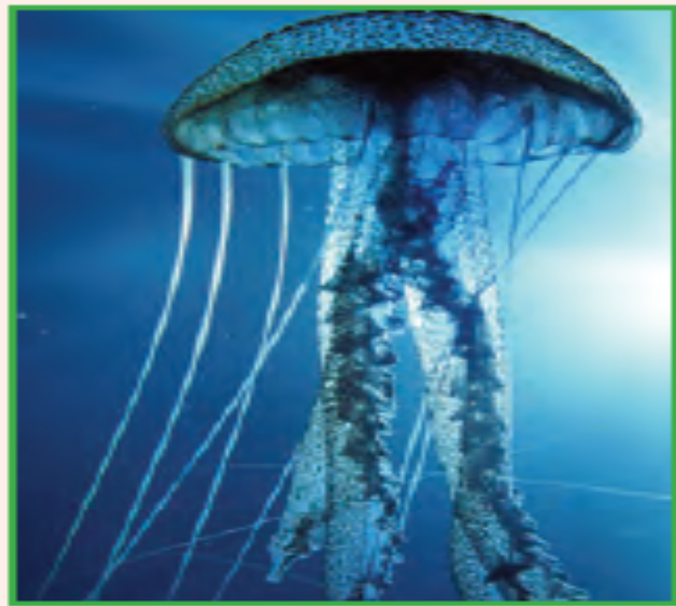
الهضم والإخراج والتنفس والدوران 1
العلوم - الصف السادس الابتدائي
الهضم في اللافقاريات
لبعضِ الحيواناتِ اللافقاريةِ، ومنها قنديلُ البحرِ والديدانِ المفلطحة، جهاز هضمي بفتحة واحدة، حيث يدخلُ الطعام ويخرج من الفتحة نفسها.
عندما يمسكُ قنديلُ البحر فريسته بخلاياها اللاسعة، يدخلها إلى فمه، وتتمُ عمليةُ الهضمِ في خلايا الجسم، ثم يتخلصُ من الفضلاتِ غيرِ المهضومةِ عن طريقِ الفم.
قنديل البحر

Slide 9
الهضم والإخراج والتنفس والدوران 1
العلوم - الصف السادس الابتدائي
التخلص من الفضلات
الإخراج: تخلص الجسم من الفضلات.
الإخراج في الإنسان
الكليتين
الكبد
الرئتين
الجلد
فتحة الشرج
تحطيم المواد الضارة من خلال إفراز غاز النيتروجين الذي ينتقل إلى الدم.
ترشيح الفضلات من الدم.
التخلص من غاز ثاني أكسيد الكربون.
التخلص من الماء الزائد والاملاح، وفضلات أخرى على شكل عرق.
التخلص من الفضلات الناتجة عن عملية الهضم.

Slide 10
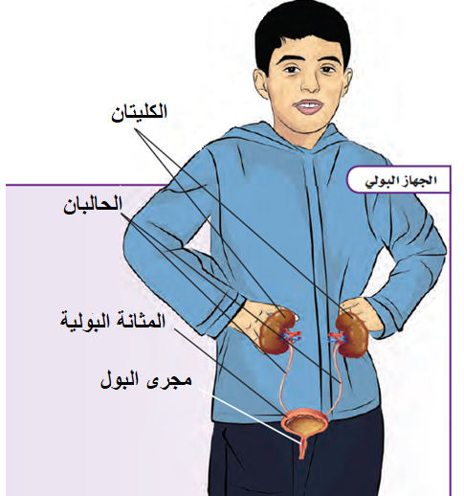
الهضم والإخراج والتنفس والدوران 1
العلوم - الصف السادس الابتدائي
التخلص من الفضلات
الجهاز البولي
يعمل الجهاز البولي على تخليصِ الدم من الفضلاتِ ؛ حيث ينتقلُ غازُ النيتروجين من الكبد إلى الدم الذي يعمل بدوره على تحطيم المواد الضارة ومنها السموم الموجودة في الدم، ثم تقوم الكليتان بترشيح الفضلات من الدم.
يبينُ الشكلُ المجاورُ أجزاءَ الجهاز البولي في الإنسان وهي:
الكُليتان، الحالبان، المثانة البولية، مجرى البول.

Slide 11
الهضم والإخراج والتنفس والدوران 1
العلوم - الصف السادس الابتدائي
عمل الكلية في التخلص من الفضلات
كيفية عمل الكلية
تقومُ الكليتان بترشيح الفضلاتِ وتخليصِ الدم منها باستخدام ملايين المرشحات الدقيقة التي تعرفُ بالنفرونات.
تقومُ النفروناتُ بفصل الفضلات عن المواد المفيدة الموجودة في الدم عن طريق أغشية لها فتحات صغيرة جدًا تسمح بمرورِ بعض المواد، وتعيد المواد المفيدة إلى الدم مرةً أخرى، وتجمع الفضلات.

Slide 12
الهضم والإخراج والتنفس والدوران 1
العلوم - الصف السادس الابتدائي
عمل الكلية في التخلص من الفضلات
تابع/ كيفية عمل الكلية
تساهمُ الكليةُ في تخليصِ الجسمِ من بقيةِ الماء الزائد والفضلات التي تجمعها النفرونات عن طريق البول، الذي ينتقل بدوره من الكليتين إلى المثانة.
عندما تمتلئُ المثانةُ يخرجُ البولُ منها إلى خارجِ الجسمِ عبر مجرى البول.

Slide 13
الهضم والإخراج والتنفس والدوران 1
العلوم - الصف السادس الابتدائي
النشاط التقييمي
السؤال الأول: ضعْ دائرة حول رمز الإجابة الصحيحة فيما يلي.
1- ما اسم العملية التي يتم فيها تفكيك الغذاء إلى جزيئات صغيرة جدًا ؟
(د)- الامتصاص. | (ج)- الإخراج. | (ب)- الهضم. | (أ)- الترشيح.
2- أيُّ الأعضاء الآتية يتم فيه امتصاص السكريات، والبروتينات، والدهون بعد هضمها بصورة تامة؟
(د)- المعدة. | (ج)- الأمعاء الدقيقة. | (ب)- الامعاء الغليظة. | (أ)- الفم.
3- أيُّ الأعضاء الآتية تخلص الجسم من غاز ثاني أكسيد الكربون؟
(د)- الكلية. | (ج)- فتحة الشرج. | (ب)- الجلد. | (أ)- الرئتان.

Slide 14
الهضم والإخراج والتنفس والدوران 1
العلوم - الصف السادس الابتدائي
تابع/ النشاط التقييمي
أجب عن الأسئلة الآتية:
4- كيف يصلُ الغذاءُ الذي نتناوله إلى خلايا أجسامنا للإفادة منهُ؟
يتم هضم الطعام في المعدة، ويستكمل هضمه وامتصاصه في الأمعاء الدقيقة، ثم ينقل إلى الدم.
5- التفكير الناقد. لماذا تحاطُ النفروناتُ بالكثير ِمن الأوعيةِ الدمويةِ؟
لأنها تعمل على تنقية الدم، وذلك بفصل الفضلات عن المواد المفيدة الموجودة فيه.

Slide 15
الهضم والإخراج والتنفس والدوران 1
العلوم - الصف السادس الابتدائي
انتهى الدرس

